Slide 1
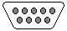
GND
3.3V
5
1
9
6
MIO-36
MIO-37
MIO-34
MIO-35

